Slide 1
Адаптација на растенијата

Slide 2
Адаптација
Основната едниница на екологијата е поединечниот жив организам (растение или животно). Единките скоро никогаш не живеат самостојно, туку опстојуваат во заедница со другите и така ги задоволуваат своите потреби (храна и живеалиште). Живеалиштето е местото каде живее организмот.
Биолошката адаптација претставува прилагодување на организмот на надворешните услови при процесот на еволуција, што вклучува промени во одликите и однесувањето.

Slide 3
Адаптација на растенијата во тропските прашуми
Областите на тропските прашуми се наоѓаат во близина на екваторот. Таму климата е жешка, а дождовите се обилни преку целата години, затоа тоа е добро место за растење на ратенијата бидејќи секогаш можат да се снабдат со светлина, вода... Прашумата е поделена на повеќе слоеви. Во најгорниот слој има многу овошје и цветови додека во слоевите подолу има помали растенија коишто не можат да преживеат на мрачната почва од прашумата и затоа пуштаат корења во џебовите на материите што гнијат меѓу гранките, а дрвјата ги користат како потпирка за растење кон светлинта.

Slide 4
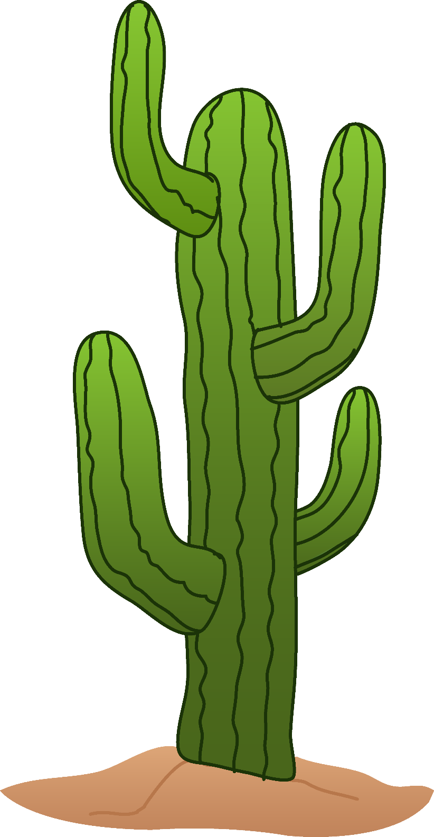
Кактус
Во северноамериканските пустини се среќаваат многу кактуси. Бидејќи кактусите претежно живеат и растат во суви предели (како пустини и полупустини) тие водата што ретко ја примаат за да можат да преживеат морат да ја зачуваат. Водата ја зачувуваат преку нивните дебели, сочни стебла и исто така наместо листови имаат боцки со што се смалува површината со која растението ја губи водата. Нивните корени се тенки, разгранети и плитки, а нивните цветови се крупни и со живописни бои.

Slide 5
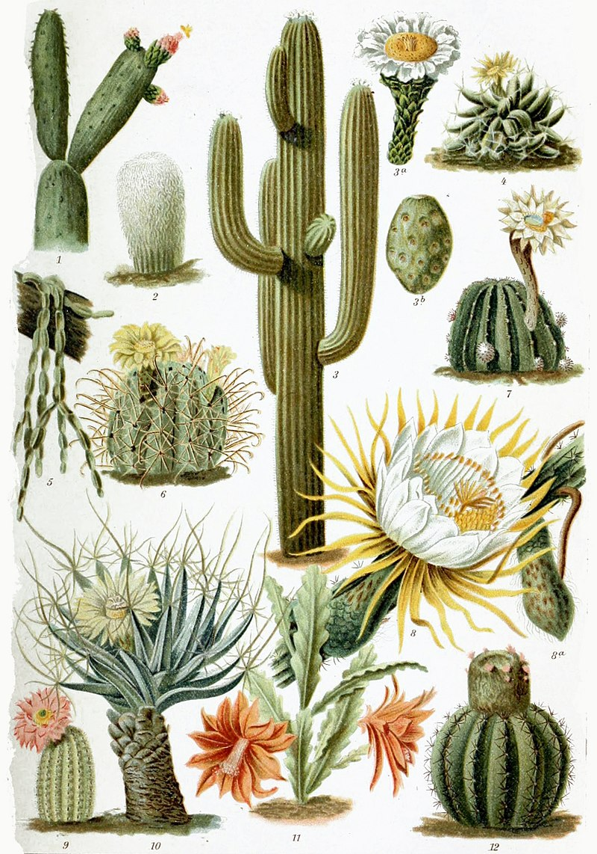
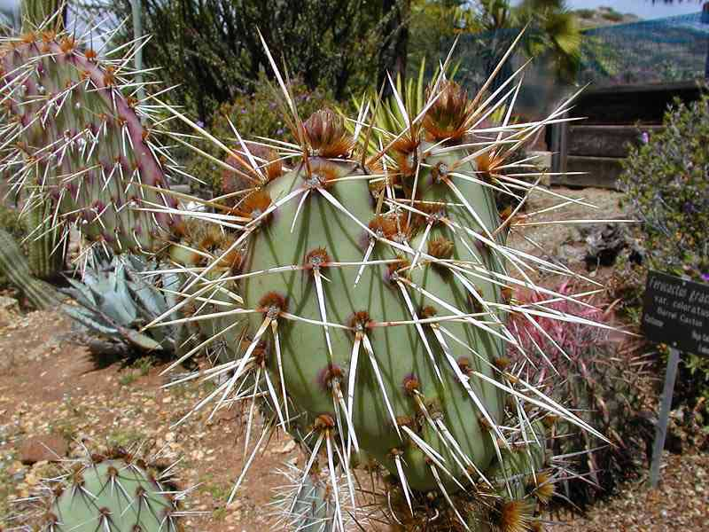
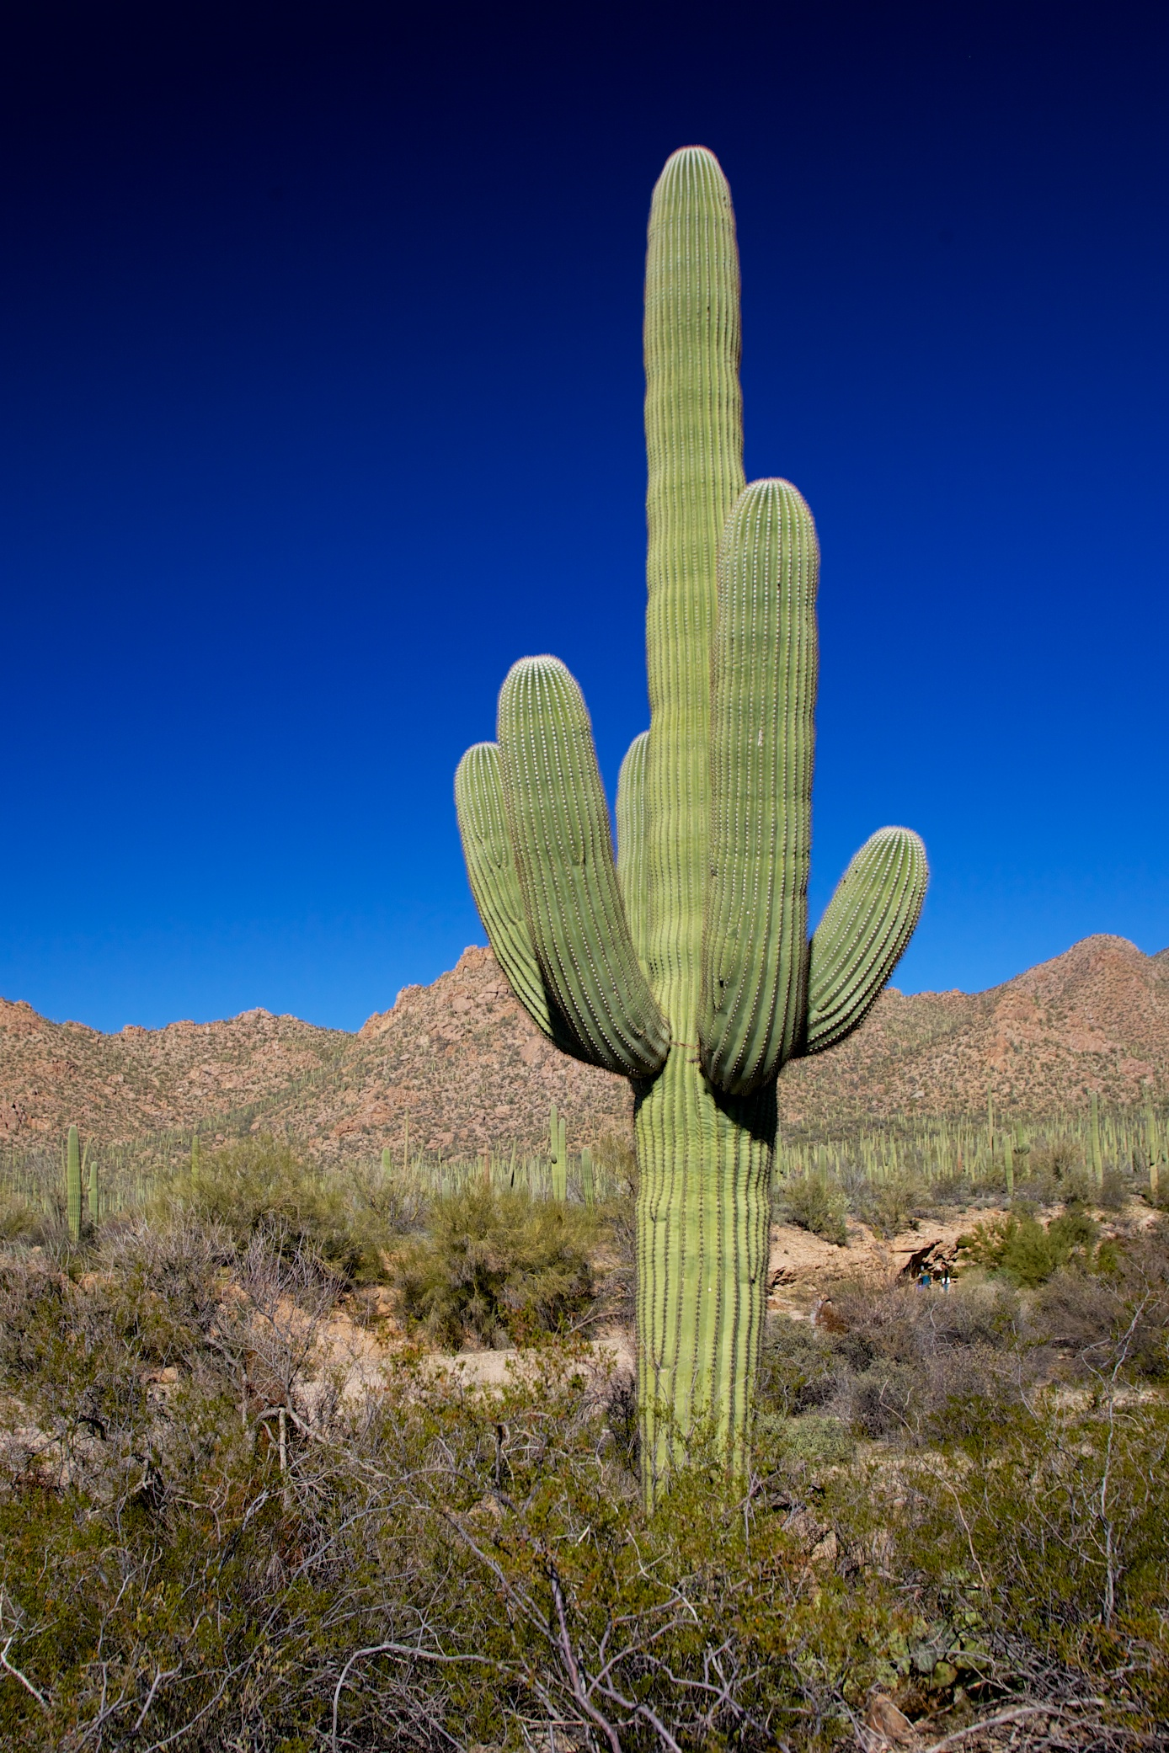
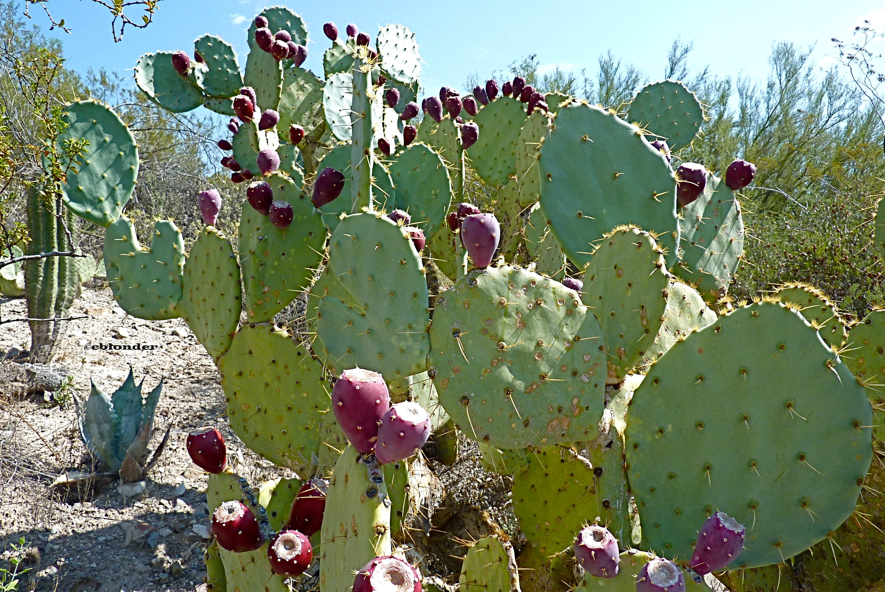

Slide 6
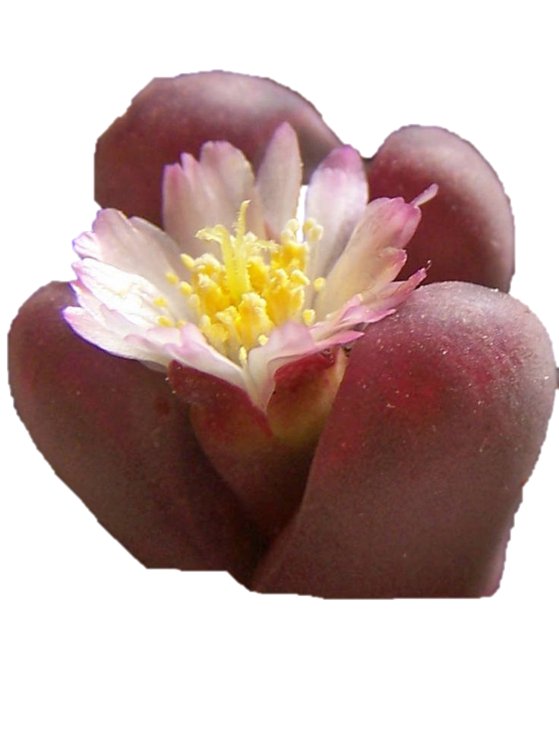
Жив Камен
Растението “жив камен” успева во пустините на Јужна Африка. Тоа има месести листови со восочна површина која го спречува и најмалото губење на вода. На таков начин се сочувува големо количество вода во листовите. Расте меѓу карпите и ја впива целата вода што доаѓа до пукнатините на карпите. Ова растение има боја и форма многу слична на околните карпи, освен во периодот на цветање. Тоа ја заштитува од животните.

Slide 7
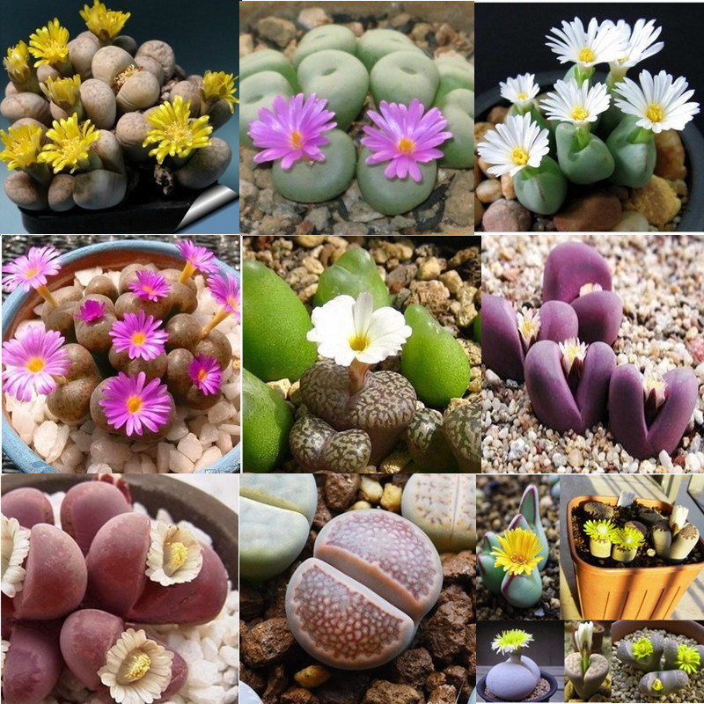
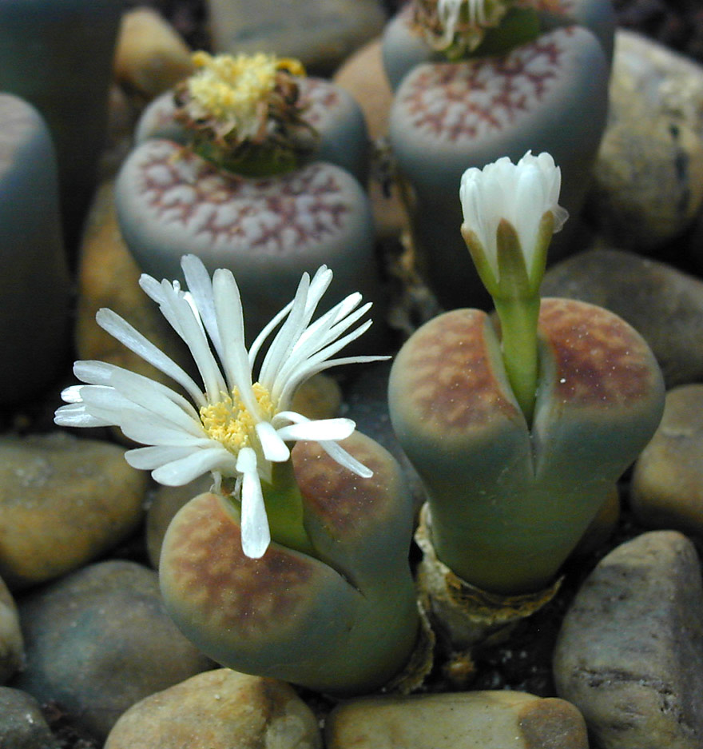

Slide 8
Задача:
Истражете и и запишете ги карактеристиките за најмалку две растенија кои се адаптирале на својата животна средина.
Вашите истражувања пратете ги на:
simona.belokozovska@outlook.com

